Slide 1










Slide 2
El aporte de los Centros de Investigación
a las políticas públicas

Slide 3
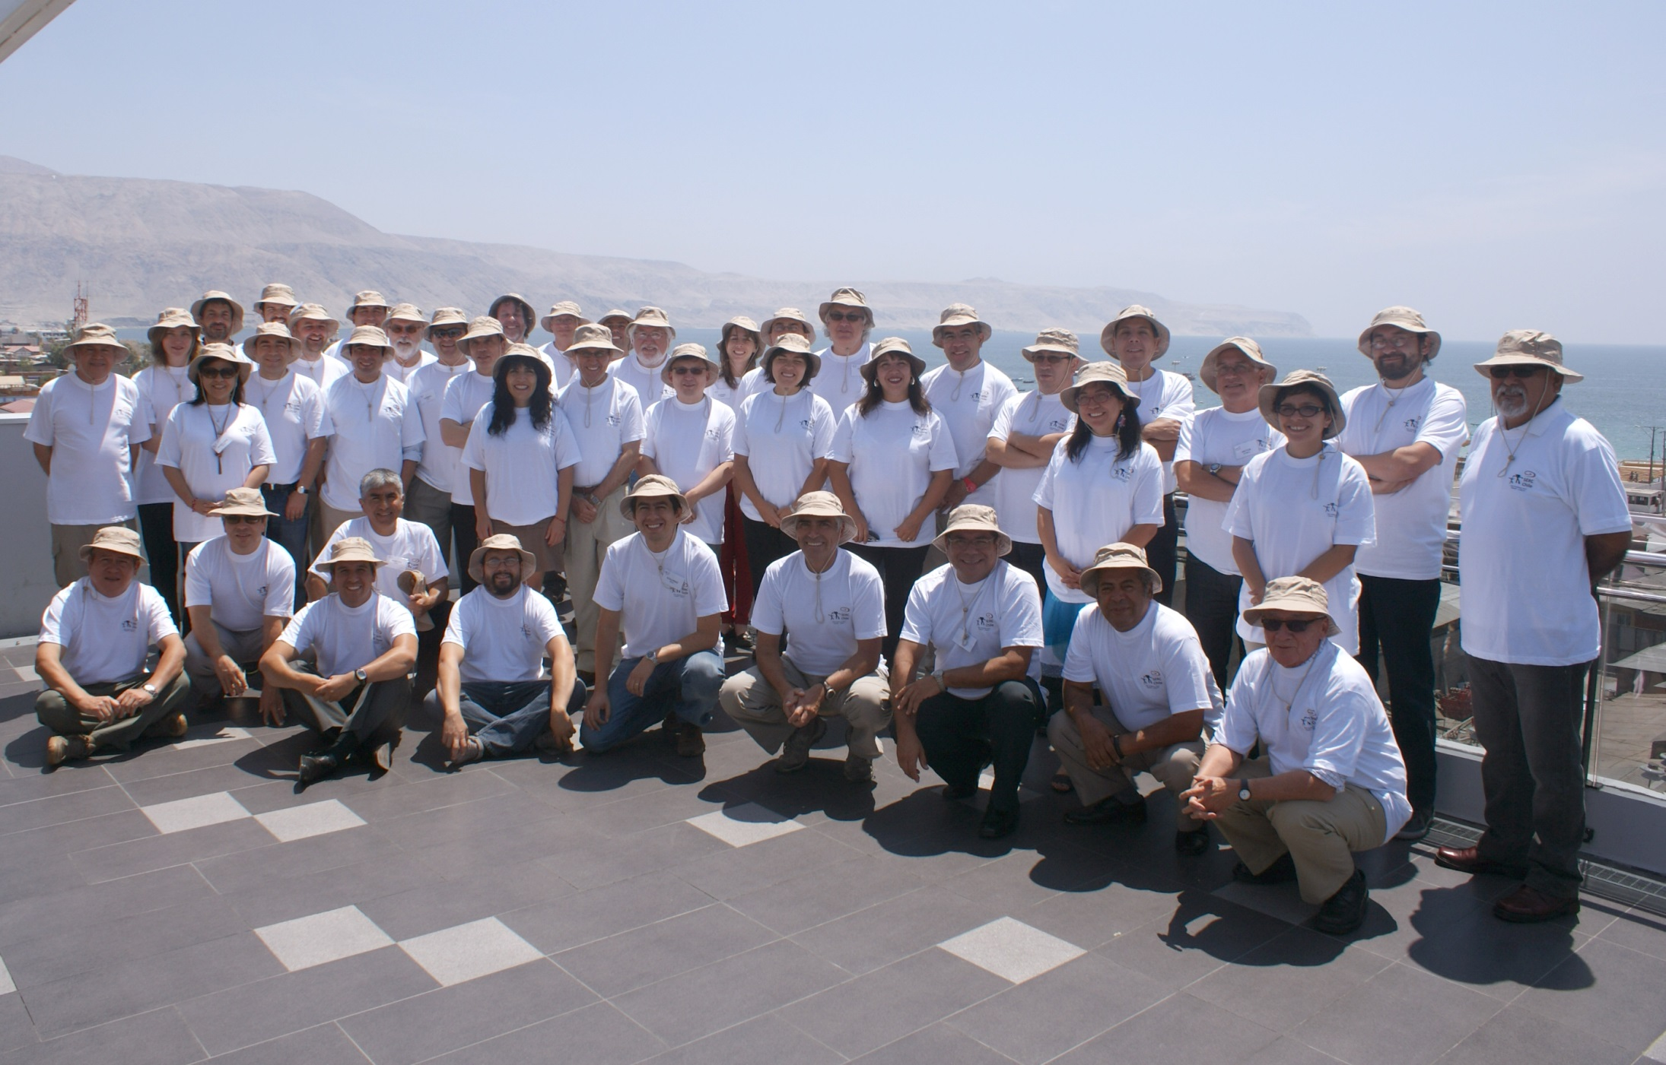


Mejillones 2013

Slide 4
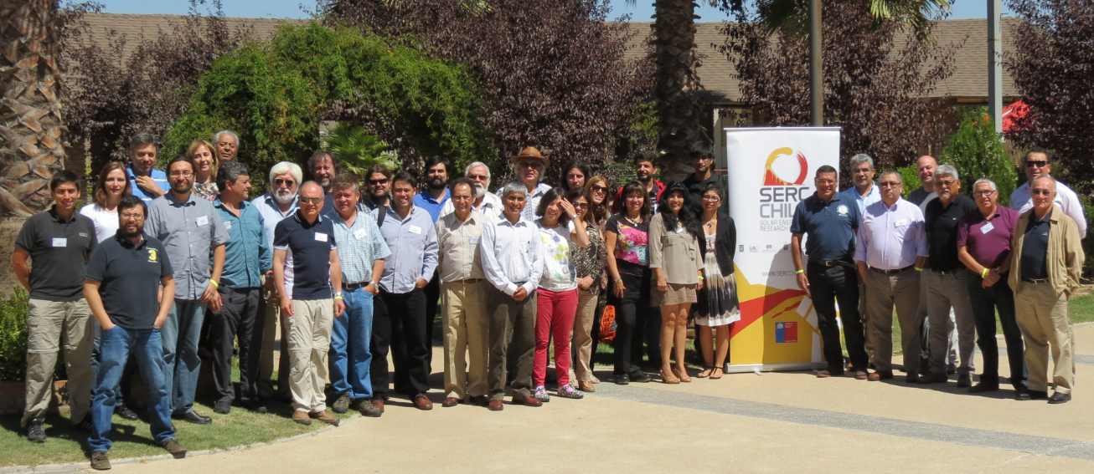
Olmué 2014

Slide 5
Indice
Contenido
Introducción
Ejemplos
Conclusiones

Slide 6
Titulo Presentación
Invitación de Conicyt:
Se requiere construir una base sólida de conocimiento en torno a la energía solar que potencie las condiciones excepcionales de la zona norte de nuestro país en este tema, a través de la investigación en los desafíos científicos, técnicos y económicos, y las oportunidades que ofrece la tecnología solar para la matriz energética nacional.

Slide 7
Titulo Presentación
Hipótesis de trabajo:
Para una penetración rentable de energía solar a gran escala solar en el norte de Chile, es necesario crear nuevo conocimiento tanto en relación con los condicionamientos locales mencionados, como a los problemas no resueltos a nivel mundial en términos de desarrollo de la energía solar.
Este nuevo conocimiento sería una contribución a la comunidad científica internacional y, además, a los esfuerzos de la política pública nacional por integrar este recurso en la matriz energética nacional.

Slide 8
Titulo Presentación
Objetivo Principal de SERC Chile:
Estudiar bajo una perspectiva multi/inter-disciplinaria, las diferentes barreras científicas, técnicas, y regulatorias que limitan la utilización masiva de la energía solar, de manera de proponer soluciones viables y costo efectivas que incentiven el uso a gran escala de este abundante recurso energético renovable disponible en el Norte de Chile.

Slide 9
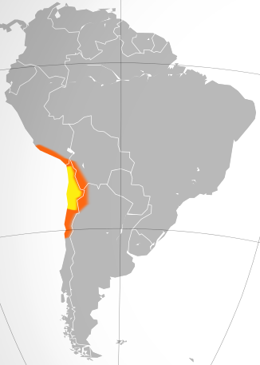
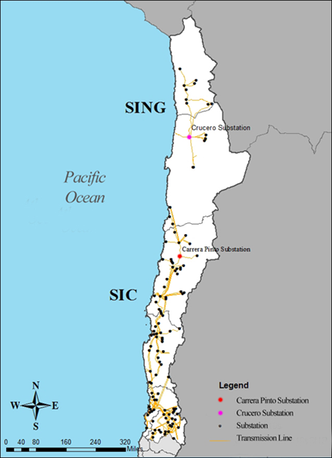
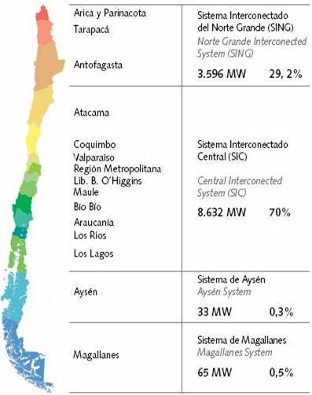
El recurso solar de Chile
Capacity: 4.6 GW Load: 15.4 TWh
Atacama Desert
~105,000 km²
Capacity: 14.1 GW Load: 47.8 TWh
Station | Horizontal (kWh/m²/yr) | Latitude Tilt (kWh/ m²/yr) | 1-Axis Tracking, 0º Tilt (kWh/ m²/yr) | 1-Axis Tracking,20º Tilt (kWh/ m²/yr)
Crucero (1-yr) | 2522 | 3055 | 3705 | 3866
Carrera (10-yr) | 2535 | 3161 | 3905 | 4062
50 MW
99 MW
Notes:
Starting with Solar
Chile’s capacity for solar energy is immense, as the Atacama Desert in the north of the country has optimal conditions for generating solar energy, with high radiation, low humidity, and almost zero cloud cover year round. The Atacama receives more solar irradiance per square meter than anywhere else in the world, even more than the Sahara, the Arabian Desert, and Australia’s Great Sandy Desert.
In fact, the Desert’s solar potential is so great that that the entire country’s energy needs could be generated by harnessing the solar irradiance with 15% PV in an area of ~400 km2 (20x20 km) assuming a packing ratio of 2.7
On horizontal plane the GHI is about 7 kWh/m2/day thus about 2500 kWh/m2/yr and on 1-axis tracking planes is up to 4000 kWh/m2/yr
There are 4 separate grids but we concentrate on the top two the SING and the SIC which together comprise 99% of the capacity and load of the country. The desert extend through the SING and the northern part of the SIC. On the map you see the locations of the two substations the Crucero and the Carrera that we used in our study

Slide 10
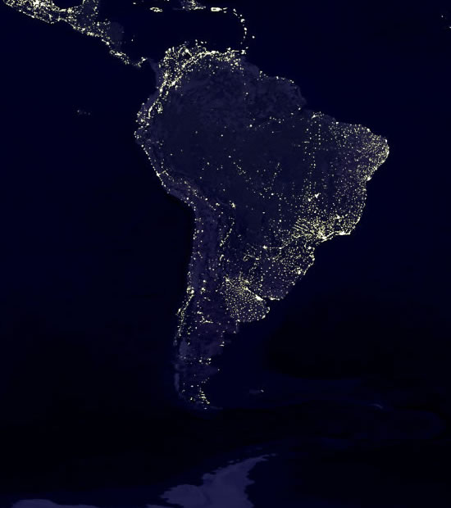

Visión al año 2033
200 GW ~ 4,800 km²
2 X (49x49 km²)
o bien
12 X (20x20 km²)
Notes:
This is a new idea and only some senators from Chile are asking us for some additional information.
-Creating Interconnections in the region are an old history and permanently part of the governments discussion.
- In these discussions Chile was always an import country.
-So, we need to star with these ideas from the academia
The big dot is the "load center" of South America.. The corridor in the south is to Buenos Aires and the
northern one to Sao Paulo and Rio de Janeiro

Slide 11
Desempeño
Notes:
This is a new idea and only some senators from Chile are asking us for some additional information.
-Creating Interconnections in the region are an old history and permanently part of the governments discussion.
- In these discussions Chile was always an import country.
-So, we need to star with these ideas from the academia
The big dot is the "load center" of South America.. The corridor in the south is to Buenos Aires and the
northern one to Sao Paulo and Rio de Janeiro

Slide 12
Titulo Presentación
Estrategia de investigación y desarrollo:
Se definen seis líneas de investigación, orientadas a la superación de barreras de conocimiento, de modo de cumplir con el objetivo de masificar el uso de energía solar en Chile.

Slide 13

Titulo Presentación
(IV)
Almacenamiento de energía solar
(Héctor Galleguillos)
(V)
Tratamiento solar de Aguas
(Lorena Cornejo)
(I)
Energía solar en la industria
(Samir Kouro)
(II)
(III)
Sistemas eléctricos con alta penetración de energía solar
(Luis Morán)
Sistemas de coordinación de energía solar para comunidades rurales y urbanas
(Rodrigo Palma)
(VI)
Investigación básica en modelos económicos / sociales
(Claudio Agostini)
: relaciones temáticas
relevantes entre líneas

Slide 14
Titulo Presentación
Resultados comprometidos:
1.- Formación de capital humano: pre y post grado.
2.- Generación de nuevo conocimiento en cada una de las líneas estratégicas.
3.- Divulgación de nuevo conocimiento: publicaciones en revistas y conferencias, organización de seminarios.
4.- Incrementar redes de colaboración entre investigadores con centros de excelencia.
5.- Colaborar en la elaboración de políticas públicas que ayuden al desarrollo del uso de energía solar.
6.- Apalancar nuevas iniciativas con financiamiento autónomo.

Slide 15
Indice
Contenido
Introducción
Ejemplos
Conclusiones

Slide 16
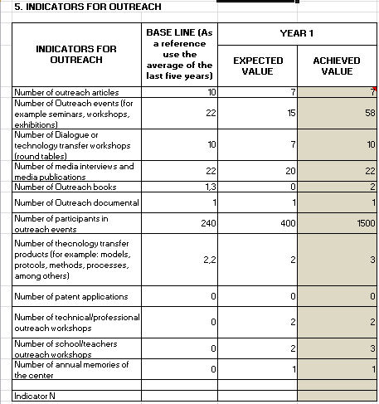
Indicadores asociados
Titulo Presentación

Slide 17
Titulo Presentación
Colaboración en desarrollo de políticas públicas para el uso de energía solar
El Ministerio de Energía de Chile invitó a SERC Chile a contribuir con ideas para el proyecto de una estrategia nacional para el desarrollo de la energía solar a través de un taller de un día -organizado por el Centro.
SERC, participa con oradores invitados en el III Congreso del Futuro organizado por el Senado de Chile, que invitó a tres Premios Nobel para pensar y debatir sobre la contribución de la ciencia para el progreso de la humanidad.
Participación de SERC en mesa constituida por CORFO para trabajar en el desarrollo de una hoja de ruta para el desarrollo de la energía solar en Chile.

Slide 18
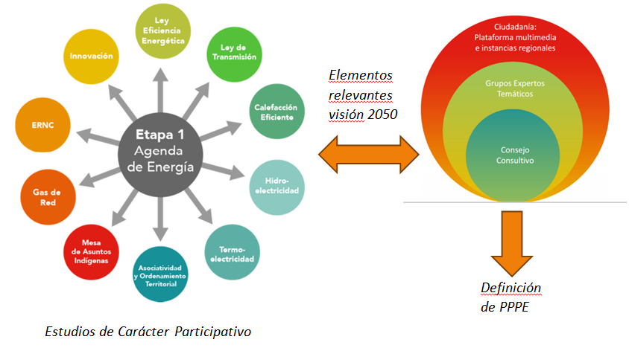
Agenda de Energía
Titulo Presentación

Slide 19




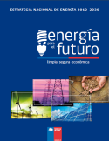



Experiencias recientes
Estudios específicos de universidades, PNUD, etc.
Escenarios Energéticos 2009-2011, 2012-hoy
Comisión Ciudadana Técnico Parlamentaria 2011
Comisión Asesora de Desarrollo Eléctrico (CADE) 2011
Estrategia Nacional de Energía 2012
Mitigation Action Plans and Scenario (MAPS) 2012 - hoy
Chile surfeando hacia el futuro 2025, 2013

Slide 20
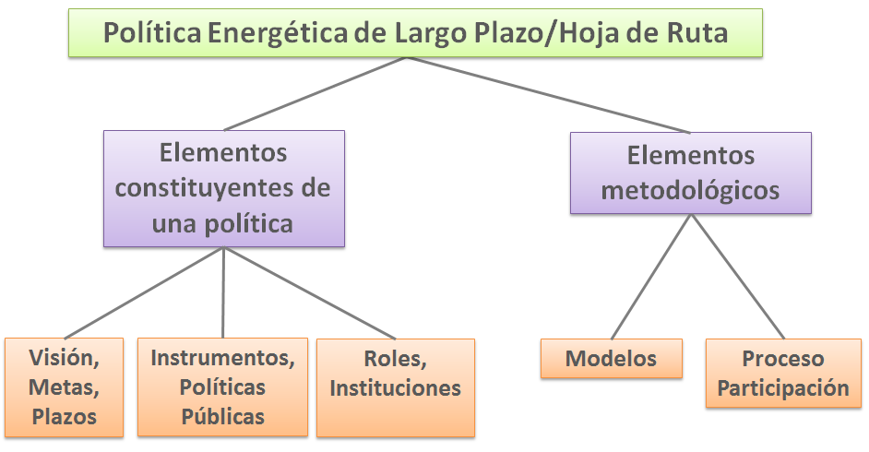





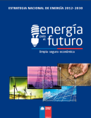
Ámbitos de contribución

Slide 21
Indice
Contenido
Introducción
Ejemplos
Conclusiones

Slide 22
Conclusiones
Titulo Presentación
Necesidad de definición explícita de objetivos en este ámbito en la propuesta del proyecto.
Motivaciones: articulación de actores, decisiones estratégicas.
Se requiere de traspaso a indicadores formales (cualitativos, poco formales, difíciles de verificar, opinables).
Señal de parte de CONICYT de valoración explícita de estos indicadores e incluso participación en articulación (CORFO, Ministerios, Senado, etc.)
Actitud desde los tomadores de decisión del sector público: ministerios, agencias, etc.
Necesidad de sinergias con otras metas/indicadores científicos, visibilidad (¡alto riesgo!).
Financiamiento adecuado para desarrollo de productos en este ámbito.
Investigadores/coordinares deben salir de zona de confort.

Slide 23

Titulo Presentación

